Slide 1
11.27汇报
1.重复代码：根据波束宽度设计喇叭天线最优尺寸
2.复现代码：阵列天线方向图分析

Slide 2

问题与解决方法
1.导入win32com出错
i.使用pycharm直接安装：file→setting→python interpreter→pip→pypiwin32 install package
ii.或项目terminal下注册：python -m pip install pypiwin32
2.使用HFSS直接运行脚本出错
[error] ImportException: No module named win32com In file "C:/Users/tee/antenna-git/Antenna/sim.py", line 2
使用GUI.py的HFSS按键
HFSS自身录制脚本包含中文，需要删除

Slide 3
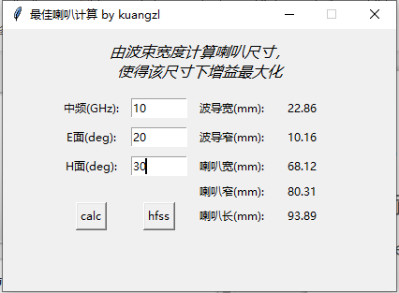
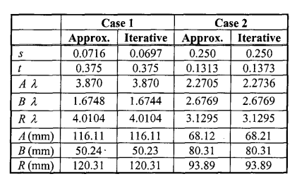
3.ValueError: too many values to unpack
赋值时变量数目不够，原代码如下
def para(self):
self.wg_size()
if (self.wg_a or self.wg_b) is None:
print('Input error!')
else:
self.horn_a, self.horn_b, self.horn_l = paraCalc.calc(self.freq, self.HPE, self.HPH, self.wg_a, self.wg_b)
paraCalc在之前验证s与t时增加了两个返回值导致出错，删除后参数计算结果如图

Slide 4

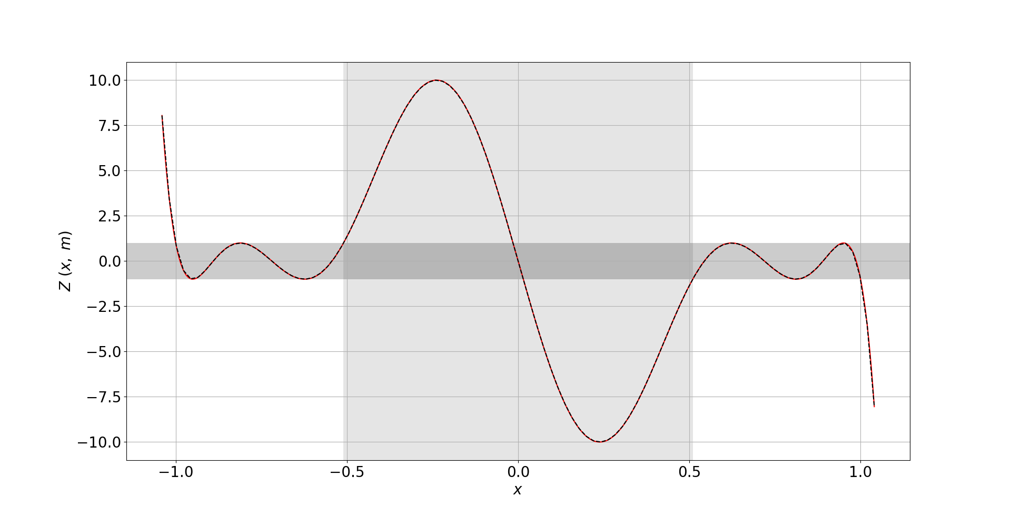
4.Zolotarev.py中Figure1显示
设置坐标轴刻度大小

Slide 5
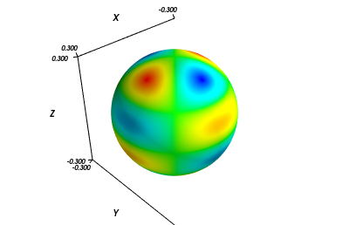
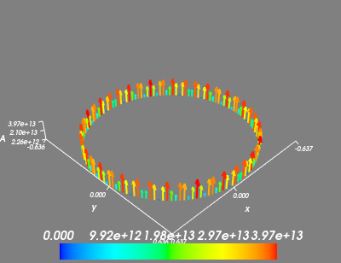
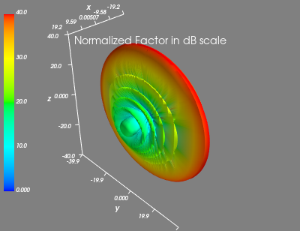
5.Mayavi安装
需要按顺序安装VTK，numpy，traits，mayavi，PyQt5（python3.7以上）
Pycharm下project interpreter可以直接安装numpy，其他包安装会报错
在https://www.lfd.uci.edu/~gohlke/pythonlibs/下载对应版本whl，复制到项目所在文件夹
terminal处使用pip install *.whl安装
spherical.py,circular.py,planar.py运行结果如下

Slide 6
6.detached HEAD状态
游离状态下无法进行commit操作
i.创建临时分支，切换到工作分支
git branch temp
git checkout main
ii.合并提交后删除临时分支
git merge temp
git push
git branch -d temp
iii.切换回master分支

Slide 7
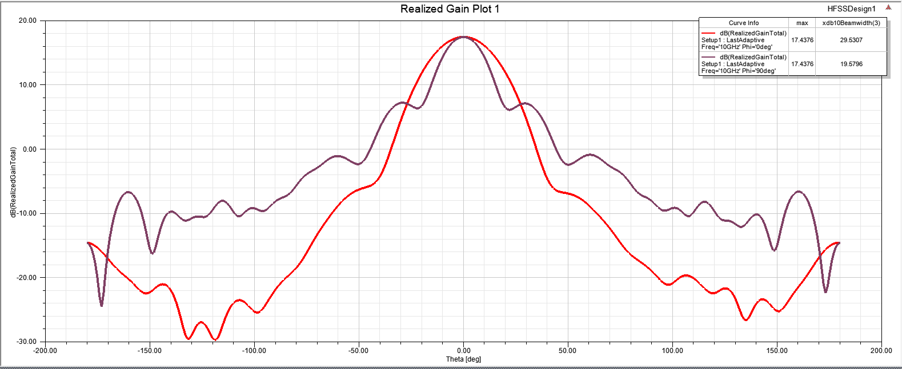
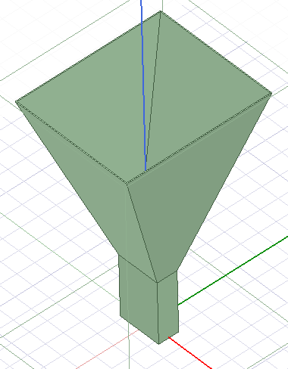
仿真结果

Slide 8
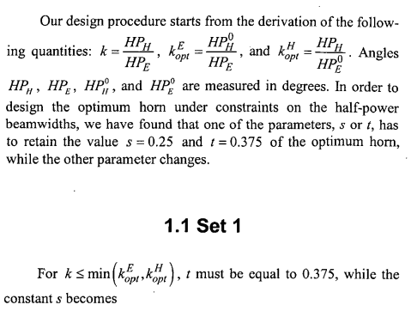
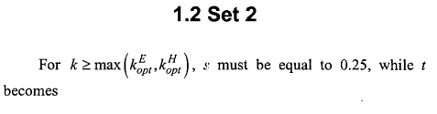
待解决的问题
1.paraCalc.py中解集选择，k<1则t=0.375（set1），否则s=0.25（set2）

